Slide 1
第3章 表的创建和操作
——表结构和数据类型

Slide 2

目 录
01
表和表结构

Slide 3
表和表结构
表由行和列组成，因此也称为二维表。表是在日常工作和生活中经常使用的一种表示数据及其关系的形式，表3.1就是用来表示学生情况的一个“学生”表。
学 号 | 姓 名 | 性 别 | 出 生 时 间 | 专 业 | 总 学 分 | 备 注
191301 | 王林 | 男 | 1990-2-10 | 计算机 | 50
191302 | 程明 | 男 | 1991-2-1 | 计算机 | 50
191303 | 王燕 | 女 | 1989-10-6 | 计算机 | 50
191304 | 韦严平 | 男 | 1990-8-26 | 计算机 | 50
191306 | 李方方 | 男 | 1990-11-20 | 计算机 | 50
191307 | 李明 | 男 | 1990-5-1 | 计算机 | 54 | 提前修完《数据结构》
191308 | 林一帆 | 男 | 1989-8-5 | 计算机 | 52 | 班长
……

Slide 4


表和表结构
下面简单介绍与表有关的几个概念。
（1）表结构。组成表的各列的名称及数据类型，统称为表结构。
（2）记录。每个表包含若干行数据，它们是表的“值”，表中的一行称为一个记录。因此，表是记录的有限集合。
（3）字段。每个记录由若干个数据项构成，将构成记录的每个数据项称为字段。例如，表3.1中的表结构为（学号，姓名，性别，出生时间，专业，总学分，备注），包含7个字段，由5个记录组成。
（4）空值。空值（NULL）通常表示未知、不可用或将在以后添加的数据。若一个列允许为空值，则向表中输入记录值时可不为该列给出具体值；而一个列若不允许为空值，则在输入时必须给出具体值。
（5）关键字。若表中记录的某一字段或字段组合能唯一标识记录，则称该字段或字段组合为候选关键字（Candidate key）。

Slide 5
目 录
01
数 据 类 型

Slide 6
数据类型
列的数据类型可以是SQL Server提供的系统数据类型，也可以是用户定义的数据类型。SQL Server提供的数据类型如表3.2所示。
数 据 类 型 | 符 号 标 识
整数型 | int, smallint, tiny, bigint
精确数值型 | decimal, numeric
浮点型 | real,float
货币型 | money, smallmoney
位型 | Bit
字符型 Unicode字符型 文本型 | char, varchar, varchar(MAX) nchar, nvarchar, nvarchar(MAX) text, ntext
二进制型 图像型 | binary[(n)], varbinary[(n)], varbinary(MAX) Image
日期时间型 | date, datetime, smalldatetime, datetime2, datetimeoffset, time
时间戳型 | timestamp
平面和地理空间数据类型 | geometry, geography
其他 | sql_variant, uniqueidentifier, xml, hierarchyid

Slide 7
数据类型
1．整数型：int，smallint，tiny，bigint
整数型包括4种类型，从标识符的含义就可以看出，它们的表示数范围逐渐缩小。
类型 名称 数范围 精度 存储字节
int 整数 −2³¹～2³¹−1 10 4
smallint 短整数 −2¹⁵～2¹⁵−1 5 2
tinyint 微短整数 0～255 3 1
bigint 大整数 −2⁶³～2⁶³−1 19 8

Slide 8
数据类型
2．精确数值型：decimal，numeric
精确数值型数据由整数部分和小数部分构成，其所有的数字都是有效位，能够以完整的精度存储十进制数。decimal 和 numeric在功能上完全等价。
格式：numeric | decimal(p[,s])，其中p为精度，s为小数位数，s<p, 默认值为0。
存储–10³⁸+1～10³⁸–1的固定精度和小数位的数字数据。
3．浮点型：real，float
浮点型不能精确表示数据的精度，用于处理取值范围非常大且对精确度要求不太高的数值量。
类型 数范围 定义长度(n) 精度 字节
real –3.40E+38～3.40E+38 1～24 7 4
float –1.79E+308～1.79E+308 25～53 15 8

Slide 9
数据类型
4．货币型：money，smallmoney
用十进制数表示货币值。
类型 数范围 小数位数 精度 字节
Money −2⁶³～2⁶³−1 4 19 8
smallmoney –2³¹～2³¹−1 4 10 4
说明：
（1）当向表中插入money或smallmoney类型的值时，必须在数据前面加上货币表示符号（$），并且数据中间不能有逗号（,）；若货币值为负数，则需要在符号$的后面加上负号（-）。例如，$15 000.32，$680，$-20 000.9088都是正确的货币数据表示形式。
（2）money的数范围与bigint相同，不同的只是money型有4位小数。smallmoney与int的关系就如同money与bigint的关系。
5．位型：bit
它只存储0和1。当为bit类型数据赋0时，其值为0，而赋非0时，其值为1。字符串值TRUE转换为1，FALSE转换为0。

Slide 10
数据类型
6．字符型、Unicode字符型和文本型：char/nchar，varchar/nvarchar，text/ntext
字符型数据用于存储字符串，字符串中可包括字母、数字和其他特殊符号（如#、@、&等）。在输入字符串时，需将串中的符号用单引号或双引号括起来，如'abc'、"C语言"。
（1）char[(n)]：定长字符数据类型，其中n定义字符型数据的长度，n在1～8000之间。默认n=1。若实际存储的串长度不足n时，则在串的尾部添加空格以达到长度n。若输入的字符个数超出了n，则超出的部分被截断。
（2）varchar[(n)]：变长字符数据类型，n(1～8000)表示的是字符串可达到的最大长度。实际长度为输入字符串的实际字符个数，而不一定是n。当列中的字符数据值长度接近一致时，如姓名，此时可使用char；当列中的数据值长度显著不同时，使用varchar较为恰当，可以节省存储空间。
（3）text：可以表示最大长度为2³¹−1个字符，其数据的存储长度为实际字符个数。
nchar(n)、nvarchar(n)、ntext使用UNICODE UCS-2字符集，该字符集1个字符用2个字节表示，n=1～4000，占用2n字节空间。
（4）varchar(MAX)、nvarchar(MAX)：最多可存放2³¹-1个字节的数据，可以用来替换text、ntext数据类型。

Slide 11
数据类型
7．二进制型和图像型：binary [(n) ]，varbinary [(n)]，varbinary( MAX)，Image
二进制数据类型表示的是位数据流，包括binary（固定长度）和varbinary（可变长度）两种。
（1）binary [(n) ]：固定长度的n个字节二进制数据。n的取值范围为1～8000，默认为1。binary(n)数据的存储长度为n+4个字节。若输入的数据长度小于n，则不足部分用0填充；若输入的数据长度大于n，则多余部分被截断。
（2）varbinary [(n)]：n个字节变长二进制数据。
（3）image（图像数据型）：用于存储图片、照片等。实际存储的是可变长度二进制数据，介于 0与2³¹−1字节之间。该类型是为了向下兼容而保留的数据类型。
（4）varbinary(MAX)：最多可存放2³¹-1个字节的数据，推荐用户使用varbinary(MAX)数据类型来替代image类型。

Slide 12
数据类型
8．日期时间型：date，datetime，smalldatetime，datetime2，datetimeoffset，time
日期时间类型数据用于存储日期和时间信息，用户以字符串形式输入日期时间类型数据，系统也以字符串形式输出日期时间类型数据。
数据类型 日期范围 精确度 说明
date 1.1.1～9999.12.31 日期
datetime 1753.1.1～9999.12.31 3.33ms 日期和时间分别给出
smalldatetime 1900.1.1～2079.6.6 分 日期和时间分别给出
datetime2 1.1.1～9999.12.31 hh:mm:ss[.nnnnnnn] datetime(n)表示n(=1～7)位微秒
datetimeoffset YYYY-MM-DD hh:mm:ss[.nnnnnnn] [{+|−}hh:mm] 带时区偏移量
time hh:mm:ss[.nnnnnnn] time(n)表示n(=1～7)位微秒

Slide 13
数据类型
（1）日期部分的表示形式常用的格式如下：
年 月 日 | 2001 Jan 20、2001 January 20
年 日 月 | 2001 20 Jan
月 日[,]年 | Jan 20 2001、Jan 20,2001、Jan 20,01
月 年 日 | Jan 2001 20
日 月[,]年 | 20 Jan 2001、20 Jan,2001
日 年 月 | 20 2001 Jan
年（4位数） | 2001表示2001年1月1日
年月日 | 20010120、010120
月/日/年 | 01/20/01、1/20/01、01/20/2001、1/20/2001
月-日-年 | 01-20-01、1-20-01、01-20-2001、1-20-2001
月.日.年 | 01.20.01、1.20.01、01.20.2001、1.20.2001
（2）时间部分常用的表示格式如下：
时:分 | 10:20、08:05
时:分:秒 | 20:15:18、20:15:18.2
时:分:秒:毫秒 | 20:15:18:200
时:分AM|PM | 10:10AM、10:10PM

Slide 14
数据类型
9．时间戳型：timestamp
该类型反映系统对该记录修改的相对（相对于其他记录）顺序，它实际上是二进制格式数据，其长度为8字节。每当对该表加入新行或修改已有行时，都由系统自动将一个计数器值加到该列，即将原来的时间戳值加上一个增量。一个表只能有一个timestamp 列。
10．平面和地理空间数据类型：geometry，geography
（1）geometry（平面空间数据类型）：它作为.NET公共语言运行时（CLR）数据类型实现，表示欧几里得（平面）坐标系中的数据。
（2）geography（地理空间数据类型）：它作为.NET 公共语言运行时（CLR）数据类型实现，表示圆形地球坐标系中的数据。 SQL Server支持geography 数据类型用于存储GPS纬度和经度坐标之类的椭球体（圆形地球）数据。

Slide 15
数据类型
11．其他数据类型：sql_variant，uniqueidentifier，xml，hierarchyid
（1）sql_variant：一种存储SQL Server支持的各种数据类型（除text、ntext、image、timestamp 和sql_variant外）值的数据类型。sql_variant的最大长度可达8016字节。
（2）uniqueidentifier：唯一标识符类型。系统将为这种类型的数据产生唯一标识值，它是一个16字节长的二进制数据。
（3）xml：用来在数据库中保存xml文档和片段的一种类型，但是此种类型的文件大小不能超过2 GB。
（4）hierarchyid：可表示层次结构中的位置。

Slide 16
目 录
01
表结构设计

Slide 17
表结构设计
例如，学生管理系统包括学生表（xsb）、课程表（kcb）和成绩表（cjb），为了便于理解，基础部分使用中文名来表示列名（在实际开发中，使用英文字母来表示列名编程更方便）。
学生表包含的属性有学号、姓名、性别、出生时间、专业、总学分、备注。其中，
● “学号”列：只有学号列能唯一标识一个学生，将学号列设为该表主键。学号值有一定的意义，例如，“191301”中“19”表示所属班级，“13”表示学生的年级，“01”表示学生在班级中的序号，所以学号列的可以是6位的定长字符型数据，数据类型为char(6)。
● “姓名”列：姓名一般不超过4个中文字符，可以采用8位定长字符型数据，数据类型为char(8)。
● “性别”列：只有“男”、“女”两种值，所以可以使用bit型数据，值1表示“男”，值0表示“女”，默认是1。
● “出生时间”列：该列可能进行日期运算，存放日期时间类型数据，列类型定为date。
● “专业”列：假定专业名最多为6个汉字，可定为12位定长字符型数据char(12)。
● “总学分”列：是整数型数据，值在0～160之间，列类型定为int，默认是0。
● “备注”列：需要存放学生的备注信息，备注信息的内容在0～500个字之间，所以应该使用varchar类型。

Slide 18
表结构设计
最后设计的xsb的表结构如表3.3所示。
列 名 | 数 据 类 型 | 长 度 | 是 否 可 空 | 默 认 值 | 说 明
学号 | 定长字符型（char） | 6 | × | 无 | 主键，前2位表示班级, 中间2位为年级号，后2位为序号
姓名 | 定长字符型（char） | 8 | × | 无
性别 | 位型（bit） | 默认值 | √ | 1 | 1：男；0：女
出生时间 | 日期型（date） | 默认值 | √ | 无
专业 | 定长字符型（char） | 12 | √ | 无
总学分 | 整数型（int） | 默认值 | √ | 0
备注 | 不定长字符型（varchar） | 500 | √ | 无

Slide 19
表结构设计
参照xsb的表结构的设计方法，同样可以设计出其他两个表的结构，如表3.4所示为kcb的表结构，如表3.5所示为cjb的表结构。
表3.4 kcb（课程表）的表结构
列 名 | 数 据 类 型 | 长 度 | 是 否 可 空 | 默 认 值 | 说 明
课程号 | 定长字符型（char） | 3 | × | 无 | 主键
课程名 | 定长字符型（char） | 16 | × | 无
开课学期 | 整数型（tinyint） | 1 | √ | 1 | 范围为1～8
学时 | 整数型（tinyint） | 1 | √ | 0
学分 | 整数型（tinyint） | 1 | × | 0 | 范围为1～6
表3.5 cjb（成绩表）的表结构
列 名 | 数 据 类 型 | 长 度 | 是 否 可 空 | 默 认 值 | 说 明
学号 | 定长字符型（char） | 6 | × | 无 | 主键
课程号 | 定长字符型（char） | 3 | × | 无 | 主键
成绩 | 整数型（int） | 默认值 | √ | 0 | 范围为0～100

Slide 20
第3章 表的创建和操作
——以命令方式创建表

Slide 21
目 录
01
1
创建表命令
2
创建临时表
创 建 表
3
利用已有表创建表

Slide 22
1．创建表命令
创建表命令的主要格式如下：
CREATE TABLE 表名
(
{ <列定义> | <计算列定义> | <列集>}
[ <表约束> ] [ ,...n ]
)
[ ; ]
说明：
（1）表名的完整写法是：[ 数据库名.[架构名]. | 架构名. ] 表名，但前面部分一般不写。
（2）创建表包括定义表和定义组成表的各列。<表约束>用于保证表中数据完整性。

Slide 23
1．创建表命令
1）列
<列定义> ::=
列名 <数据类型> /*指定列名、列的数据类型*/
[ NULL | NOT NULL ] /*指定是否为空*/
[
[ CONSTRAINT 约束名 ]
DEFAULT常量表达式 /*指定默认值*/
]
| [ IDENTITY [ (初值, 增量) ] /*指定列为标识列*/
[ ROWGUIDCOL ] /*指定列为全局标识符列*/
[ <列约束> … ] /*指定列的约束*/
<数据类型> ::=
类型名 [ ( 精度 [ , 小数位 ] | max ]

Slide 24
1．创建表命令
说明：
（1）NULL | NOT NULL：NULL表示列可取空值，NOT NULL表示列不可取空值。
（2）DEFAULT 常量表达式：为所在列指定默认值，默认值“常量表达式”必须是一个常量值、标量函数或NULL值。
（3）IDENTITY：指出该列为标识符列，为该列提供一个唯一的、递增的值。“初值”是标识字段的起始值，默认值为1，“增量”是标识增量，默认值为1。
（4）ROWGUIDCOL：表示列是行的全局唯一标识符列，ROWGUIDCOL属性只能指派给uniqueidentifier列。
（5）<列约束>：列的完整性约束。指定该列为主键则使用PRIMARY KEY关键字。

Slide 25
1．创建表命令
2）计算列
计算列中的值是通过其他列计算出来的，该列实际并不存放值。
<计算列定义> ::=
列名 AS 计算列表达式
[ PERSISTED [ NOT NULL ] ]

Slide 26
1．创建表命令
3）列集
列集用于XML列。
【例3.1】 设已经创建了数据库学生成绩，现在该数据库中需创建学生情况表xsb，该表的结构如表3.3所示。
单击“新建查询”，在查询编辑器中输入下列T-SQL命令：
USE xscj
GO
CREATE TABLE xsb
(
学号 char(6) NOT NULL PRIMARY KEY,
姓名 char(8) NOT NULL,
性别 bit NULL DEFAULT 1,
出生时间 date NULL,
专业 char(12) NULL DEFAULT '计算机',
总学分 int NULL DEFAULT 0,
备注 varchar(500) NULL,
年龄 AS 2021-year(出生时间) PERSISTED
)
GO

Slide 27
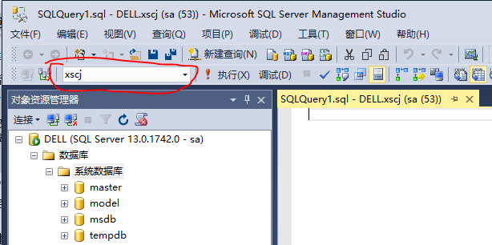
1．创建表命令
说明：
（1）首先使用USE xscj语句将数据库xscj指定为当前数据库，然后使用CREATE TABLE语句在该数据库中创建表xsb。如果在“SSMS”中当前的数据库为“xscj”（如图3.1），则不需要使用USE xscj语句。

Slide 28
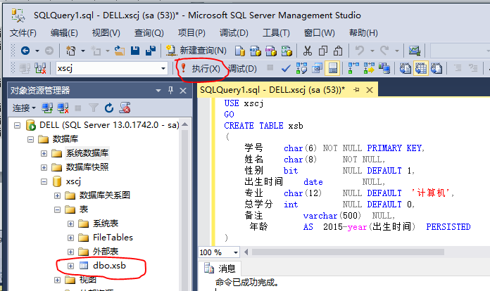
1．创建表命令
（2）年龄字段是由出生时间字段计算得到的，是计算类型字段。注意，不能用getdate()函数代替2015，因为getdate()函数在一次操作中会有不同的值。
（3）执行命令后，在xscj数据库中就创建了xsb表，如图3.2所示。

Slide 29
2．创建临时表 到此2021-9-14
在SQL Server中创建的表通常称为持久表。在数据库中，持久表一旦创建，则将一直存在，多个用户或者多个应用程序可以同时使用持久表。有时需要临时存放数据，例如，临时存储复杂的SELECT语句的结果。此后，可能要重复地使用这个结果，但这个结果又不需要永久保存。这时，可以使用临时表。用户可以像操作持久表一样操作临时表。只不过临时表的生命周期较短，当断开与该数据库的连接时，服务器会自动删除它们。
在表名称前添加“#”或“##”符号，创建的表就是临时表，添加“#”符号表示创建的是本地临时表，只能由创建者使用。添加“##”符号表示创建的是全局临时表，可以供所有的用户使用。

Slide 30
3. 利用已有表创建表
SELECT * INTO 新表名
FROM 已有表名 WHERE 条件
如果仅仅拷贝老表的结构，则命令“条件”为假。
【例3.2】 利用xscj数据库中的xsb表创建表xsb1表。
SELECT * INTO xsb1 FROM xsb

Slide 31
目 录
02
1
修改表结构命令
修改表结构
2
修改表结构命令举例

Slide 32
1．修改表结构命令
修改表结构语法格式如下：
ALTER TABLE 表名
{
ALTER COLUMN 列名{, …} /*修改列属性*/
| ADD /*添加列*/
{
<列的定义>
} [ , ... ] <表约束>
| DROP /*删除列*/
{
[ CONSTRAINT ] 约束名 /*删除约束*/
| COLUMN 列名
} [ , ... ]
}

Slide 33
1．修改表结构命令
1）命令主体
ALTER TABLE命令主体结构说明如下：
（1）表名：要修改的表名。
（2）ALTER COLUMN子句：修改表中指定列的属性，“列名”给出要修改的列。
若表中该列所存数据的数据类型与将要修改的列类型冲突，则发生错误。例如，原来char类型的列要修改成int类型，而原列值包含非数字字符，则无法修改。
（3）ADD子句：向表中增加新列，新列的定义方法与CREATE TABLE命令中定义列的方法相同。一次还可以添加多个列，中间用逗号隔开。
（4）DROP子句：从表中删除列或约束。
（5）WITH子句：[ WITH { CHECK | NOCHECK } ]指定表中的数据是否用新添加的或重新启用的FOREIGN KEY或CHECK约束进行验证。ALL关键字指定启用或禁用所有约束。

Slide 34
1．修改表结构命令
2）ALTER COLUMN子句
该子句的内容格式为：
ALTER COLUMN 列名
{
类型名 [ ( 精度[ , 小位数] ) ]
[ COLLATE排序名 ]
[ NULL | NOT NULL ]
……
}
（1）类型名：为被修改列的新的数据类型。当要修改成数值类型时，可以使用“( 精度[ , 位数] )”分别指定数值的精度和小数位数。
（2）[NULL | NOT NULL]：表示将列设置为是否可为空，设置成NOT NULL时要注意表中该列是否有空数据。

Slide 35
2．修改表结构命令举例
【例3.3】 修改xscj数据库xsb1表结构。
（1）增加列：在xsb1表中增加“入学时间”列。
在查询编辑器中输入下列T-SQL命令：
ALTER TABLE xsb1 ADD 入学时间 date
ALTER TABLE tb1 drop column 姓名 --删除姓名列
（2）修改列：修改表xsb1中已有列的属性：将名为“姓名”的列长度由原来的8改为10；将名为“入学时间”的列的数据类型由原来的date改为small datetime。
在查询编辑器中输入下列T-SQL命令：
ALTER TABLE xsb1
ALTER COLUMN 姓名 char(10)
ALTER TABLE xsb1
ALTER COLUMN 入学时间 smalldatetime
（3）删除列：删除入学时间和年龄列。
在查询编辑器中输入下列T-SQL命令：
ALTER TABLE xsb1
DROP COLUMN 入学时间, 年龄

Slide 36
目 录
03
删 除 表

Slide 37
删除表
语法格式：
DROP TABLE 表名 [ , ... ]
其中，“表名”是要被删除的表的名称。

Slide 38
第3章 表的创建和操作
——以命令方式操作表数据

Slide 39
目 录
01
1
插入记录命令
插入记录
2
插入记录命令举例

Slide 40
1．插入记录命令
插入记录使用INSERT语句，语法格式如下：
INSERT [ TOP ( 表达式 ) [ PERCENT ] ]
[ INTO ] 表名 | 视图名
[ ( 列表 ) ]
VALUES ( DEFAULT | NULL | 表达式…) /*指定列值*/
| DEFAULT VALUES /*强制新行包含为每个列定义的默认值*/
| SELECT命令
说明：
（1）表名和视图名：被操作的表的名称和视图名称。
（2）列表：只给表的部分列插入数据时，需要用“列表”指出这些列。
（3）VALUES子句：包含各列需要插入的数据，数据的顺序要与列的顺序相对应。
（4）DEFAULT VALUES：该关键字说明向当前表中所有列均插入其默认值。此时，要求所有列均定义了默认值。
（5）SELECT命令：数据由SELECT查询结果产生。

Slide 41
2．插入记录命令举例
【例3.4】 向表xsb1中插入记录。
（1）插入一行。
231301, 王一平, 1, 1990-02-10, 计算机, 50 , NULL
T-SQL命令如下：
INSERT INTO xsb1
VALUES('231301', '王一平' , 1, '1990-02-10', '管理工程',50, NULL)
插入上例数据也可以使用以下命令：
INSERT INTO xsb1 (学号, 姓名, 出生时间,专业,总学分)
VALUES('191301', '王林', '1990-02-10',’ 管理工程’ 50)
或者：
INSERT INTO xsb1
VALUES('191301', '王林', DEFAULT, '1990-02-10',’管理工程’,50, NULL);

Slide 42
2．插入记录命令举例
（2）一次向表中插入2条记录。
'201301', '王海', 1, '1996-05-10', '软件工程', 50, NULL
'201302', '李娜', 0, '1996-04-12', '软件工程', 52, NULL
T-SQL命令如下：
INSERT INTO xsb1 VALUES('201301', '王海', 1, '1991-05-10', '软件工程', 50, NULL),
('201302', '李娜', 0, '1991-04-12', '软件工程', 52, NULL)

Slide 43
2．插入记录命令举例
（3）从其他表的记录插入其中：从xscj数据库表xsb1中生成软件工程专业的学生表（xsb2）。
● 用界面方式或者CREATE TABLE语句建立表xsb2，表结构与xsb1相同：
● 用INSERT语句向xsb2表中插入数据：
INSERT INTO xsb2
SELECT *
FROM xsb1
WHERE 专业= '软件工程'
● 使用SELECT语句查询xb1和xsb2表记录。
SELECT *
FROM xsb1 /*显示xsb1表记录*/
GO
SELECT *
FROM xsb2 /*显示xsb2表记录*/
GO

Slide 44
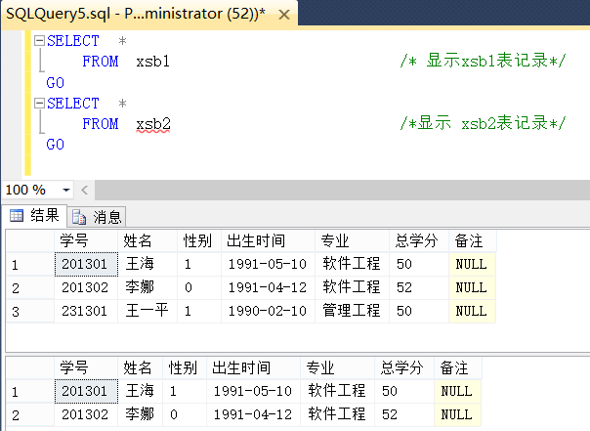
2．插入记录命令举例
执行结果如图3.3所示。

Slide 45
目 录
02
修改记录

Slide 46
修改记录
在T-SQL中，UPDATE语句可以用来修改表中的数据行。
语法格式：
UPDATE [ TOP ( 表达式 ) [ PERCENT ] ]
{ 表名 | 视图名 }
SET { 列名=表达式, … } /*赋予新值*/
[ FROM <表源> … ]
[ WHERE <查找条件> | … ] /*指定条件*/
……
其中，
（1）SET子句：用于指定要修改的列或变量名及其新值。
（2）FROM子句：指定用表来为更新操作提供数据。
（3）WHERE子句：WHERE子句中的<查找条件>指明只对满足该条件的行进行修改，若省略该子句，则对表中的所有行进行修改。

Slide 47
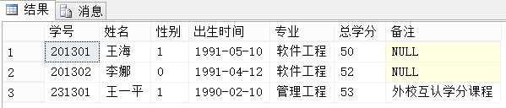
修改记录
【例3.5】 将xsb1表中学号为“231301”的学生的备注值改为“外校互认学分课程”，同时将总学分+3。
UPDATE xsb1
SET 备注 = '外校互认学分课程',
总学分 = 总学分+3
WHERE 学号='231301'
执行完上述语句后，xsb1表学号为“231301”的学生的记录如图3.4所示。

Slide 48
目 录
03
1
删除符合条件记录
删除记录
2
删除表所有记录

Slide 49
1．删除符合条件记录
语法格式：
DELETE [ TOP ( 表达式 ) [ PERCENT ] ]
[ FROM 表名 | 视图名 | <表源> ]
[ WHERE <查找条件> | … ] /*指定条件*/
说明：
（1）[ TOP ( 表达式 ) [ PERCENT ] ]：指定将要删除的任意行数或任意行的百分比。
（2）FROM子句：说明从何处删除数据。
（3）WHERE子句：删除操作指定条件。若省略WHERE子句，则DELETE语句将删除所有数据。

Slide 50
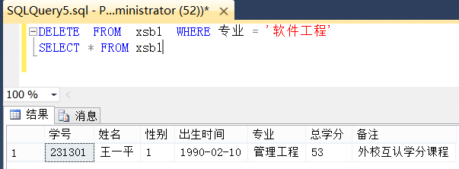
1．删除符合条件记录
【例3.6】 在xsb1表中删除软件工程专业学生。
DELETE FROM xsb1 WHERE 专业 = ‘软件工程’
执行完上述语句后，xsb1表记录如图3.5所示。

Slide 51
2．删除表所有记录
使用TRUNCATE TABLE语句将删除指定表中的所有数据，因此也称为清除表数据语句。
语法格式：
TRUNCATE TABLE 表名
说明：
（1）使用TRUNCATE TABLE语句删除了指定表中的所有行，但表结构及其列、约束、索引等保持不变，而新行标识所用的计数值重置为该列的初始值。
（2）“TRUNCATE TABLE表名”与“DELETE 表名”二者均删除表中的全部行。
（3）表记录删除后不能恢复。
（4）如果在删除表记录的同时删除表结构，则使用“DROP TABLE 表名”命令。

Slide 52
2．删除表所有记录
【例3.7】 删除xscj数据库的xsb1和xsb2表中的所有行。
T-SQL命令如下：
USE xscj
DELETE xsb1
TRUNCATE TABLE xsb2
GO
SELECT * FROM xsb1 /*显示没有记录*/
SELECT * FROM xsb2 /*显示没有记录*/
GO
DROP TABLE xsb2
SELECT * FROM xsb2 /*显示错误信息，因为xsb2已经没有了*/
GO

Slide 53
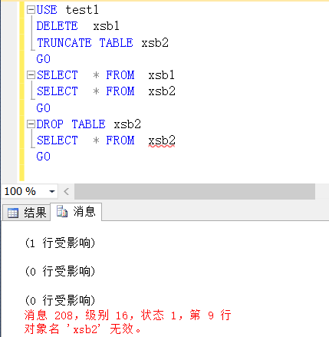
2．删除表所有记录
执行结果如图3.6所示。

Slide 54
第3章 表的创建和操作
——为查询准备数据

Slide 55
为查询准备数据
为了数据库查询方便，需要通过命令或者界面方式，除了学生成绩数据库（xscj）中学生表（xsb）表结构已经创建，还需要根据附录A，创建课程表（kcb）和成绩表（cjb）表结构，然后向学生表（xsb）、课程表（kcb）和成绩表（cjb）录入所有样本记录。

